Slide 2


Spring Native
Jiří Pinkas | JavaDays 2022
Generální partner

Slide 3
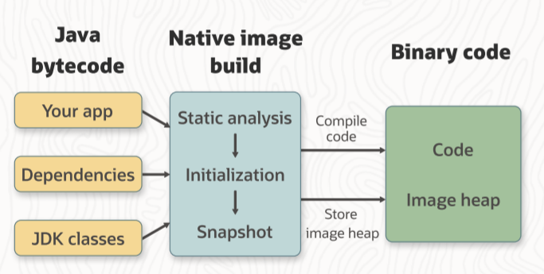
GraalVM Native Image
Native Image je technologie, která zkompiluje ahead-of-time Java kód do standalone spustitelné aplikace nazvané “native image”. Tato aplikace obsahuje aplikační třídy, třídy co se používají z dependencies, třídy co se používají z Java runtime a native kód z JVM.
Native image neběží na JVM, ale obsahuje důležité JVM komponenty jako memory management, thread scheduling atd. z jiného runtime, který má název “Substrate VM”. Výsledná aplikace má výrazně rychlejší start a používá méně RAM než JVM.

Slide 4
Use-Cases
Microservices
Menší Docker image, rychlejší start a zejména výrazné snížení vytížení paměti!
Serverless
Java aplikace nestartuje X sekund, ale desítky až stovky milisekund!

Slide 5
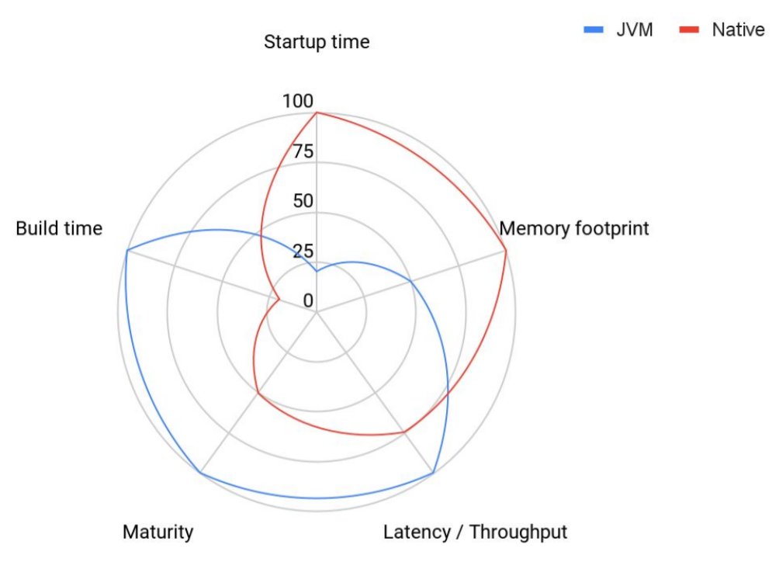
JVM vs. Native
Všechno má své výhody a nevýhody:

Slide 6
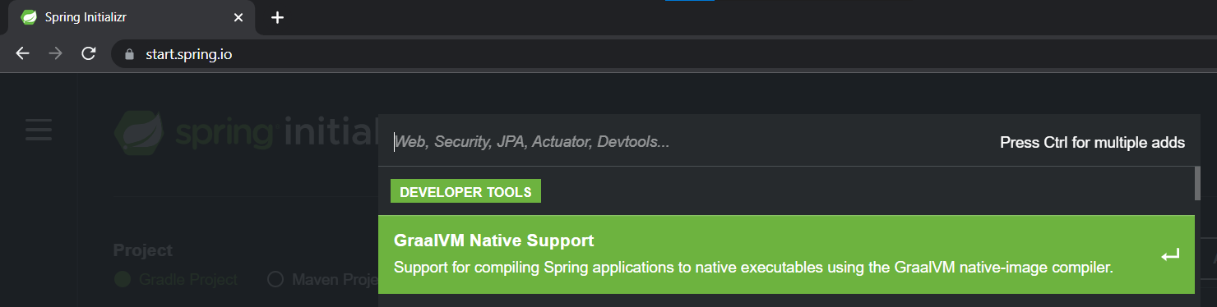
Spring Boot 3 + GraalVM Native Support
Jak dostat podporu do Spring Boot 3 aplikace? Ve http://start.spring.io při tvorbě aplikace vybrat: GraalVM Native Support

Slide 7
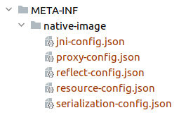
Native & dynamický kód
Jaké třídy se uloží do Native Image záleží na výsledku statické analýzy kódu při buildu Native Image. Tato analýza ze své podstaty nemůže zjistit, že se za běhu aplikace budou používat JNI (Java Native Interface), reflexe, dynamické proxy nebo resources z classpath.
Tyto třídy a soubory je zapotřebí při buildu přidat do speciálních souborů (jni-config.json, reflect-config.json, proxy-config.json & resource-config.json). Abychom to nemuseli dělat ručně, Spring drtivou většinu práce provede za nás. A samozřejmě je možné i se Springem tyto soubory ručně používat.
GraalVM out-of-the-box neumožňuje dynamicky vytvářet nové třídy v runtime!

Slide 8

Spring Native vs. Spring Boot 3 + GraalVM Native Support
Spring Native byla prvotní implementace zapojení Native Image do Spring Boot 2.X.
Ve Spring Boot 3 byla kompletně přepracována. ☹

Slide 9
Build native image
Ve Spring Boot 3 je vyžadováno mít nainstalované GraalVM JDK.
Jakmile se zavolá mvn clean spring-boot:build-image -Pnative, tak se zavolá spring-boot-maven-plugin:process-aot, což spustí Spring kontejner, zjistí jaké beany byly vytvořené při spouštění Spring kontejneru a vygeneruje:
graalvm-reachability-metadata
Zde jsou reflect-config.json, resource-config.json atd. z různých knihoven
spring-aot
Zde jsou reflect-config.json, resource-config.json atd. z naší aplikace
A také beany aby se například nemusely vytvářet Spring Data JPA repozitáře při startu aplikace.
Vytváří se pouze definice bean, nevytváří se instance!

Slide 10
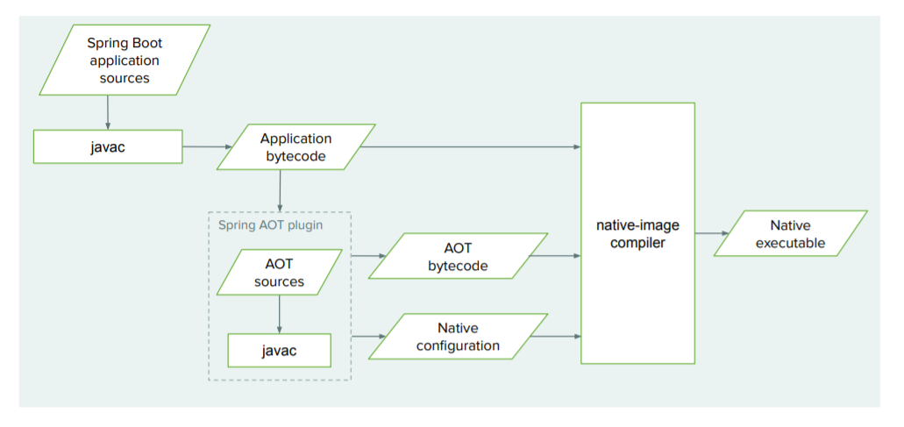
Kompilace Spring Boot aplikace do Native Executable

Slide 11
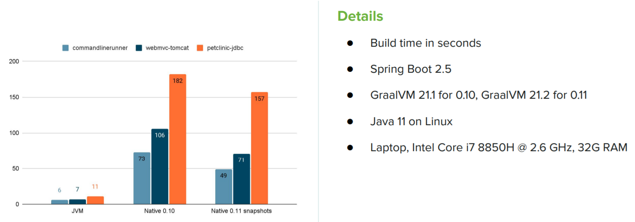
Build Time

Slide 12
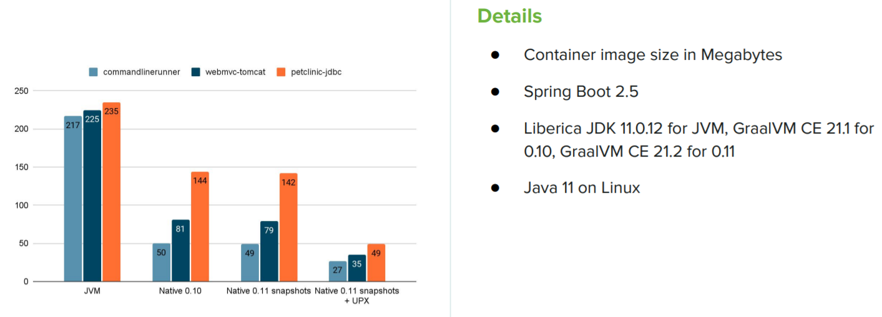
Image Size

Slide 13
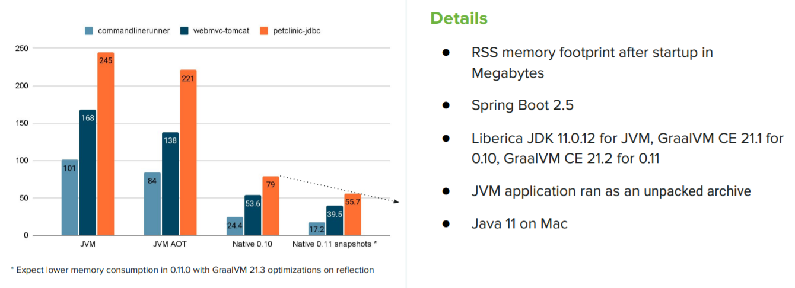
Memory Footprint

Slide 14
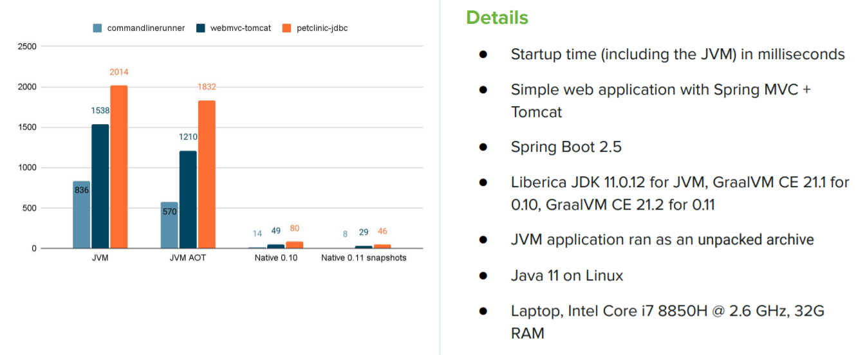
Startup Time

Slide 15
Registrace custom tříd atd.
RuntimeHintsRegistrar interface:
Pomocí implementace tohoto interface je možné do reflect-config.json, resource-config.json atd. jednoduše přidávat vlastní záznamy.
Tento interface se musí aktivovat pomocí @ImportRuntimeHints anotace
@Slf4j public class MyRuntimeHints implements RuntimeHintsRegistrar { @Override public void registerHints(RuntimeHints hints, ClassLoader classLoader) { // Register resources hints.resources() .registerPattern("banner.txt") .registerPattern("static/*") .registerPattern("templates/*"); var allMemberCategories = new MemberCategory[]{ MemberCategory.DECLARED_FIELDS, MemberCategory.INTROSPECT_DECLARED_CONSTRUCTORS, MemberCategory.INTROSPECT_DECLARED_METHODS, MemberCategory.INVOKE_DECLARED_METHODS, MemberCategory.INVOKE_DECLARED_CONSTRUCTORS }; reflectionHints.registerType(org.thymeleaf.engine.IterationStatusVar.class, allMemberCategories); reflectionHints.registerType(org.thymeleaf.expression.Lists.class, allMemberCategories); }
}

Slide 16
Registrace custom tříd atd.
Moje aktuální řešení pro zapojení více tříd (v tomto případě to jsou typicky DTOčka, která potřebuji zapojit pro přístup pomocí reflection):
<dependency> <groupId>org.reflections</groupId> <artifactId>reflections</artifactId> <version>0.10.2</version> </dependency>
@RegisterForReflection public record CurrentNews ( String content, String publishDate, String seoDescription, String shortTitle, String title ) { }

Slide 17
Registrace custom tříd atd.
var rootPackage = SkoleniWebApplication.class.getPackageName(); log.info("scan for DTOs in root package (and it's subpackages): {}", rootPackage); var classesSet = new Reflections(rootPackage).getTypesAnnotatedWith(RegisterForReflection.class); log.info("registered DTOs: {}", classesSet); var allMemberCategories = new MemberCategory[]{ MemberCategory.DECLARED_FIELDS, MemberCategory.INTROSPECT_DECLARED_CONSTRUCTORS, MemberCategory.INTROSPECT_DECLARED_METHODS, MemberCategory.INVOKE_DECLARED_METHODS, MemberCategory.INVOKE_DECLARED_CONSTRUCTORS }; var reflectionHints = hints.reflection(); classesSet.forEach(aClass -> { reflectionHints.registerType(aClass, allMemberCategories); });

Slide 18
GraalVM Community vs. Enterprise
GraalVM Community obsahuje pouze Serial GC ☹ (a Epsilon GC což je no-op GC). Enterprise verze obsahuje i G1:
Serial GC je vhodný pouze pro malý heap.
https://www.graalvm.org/reference-manual/native-image/MemoryManagement/

Slide 19
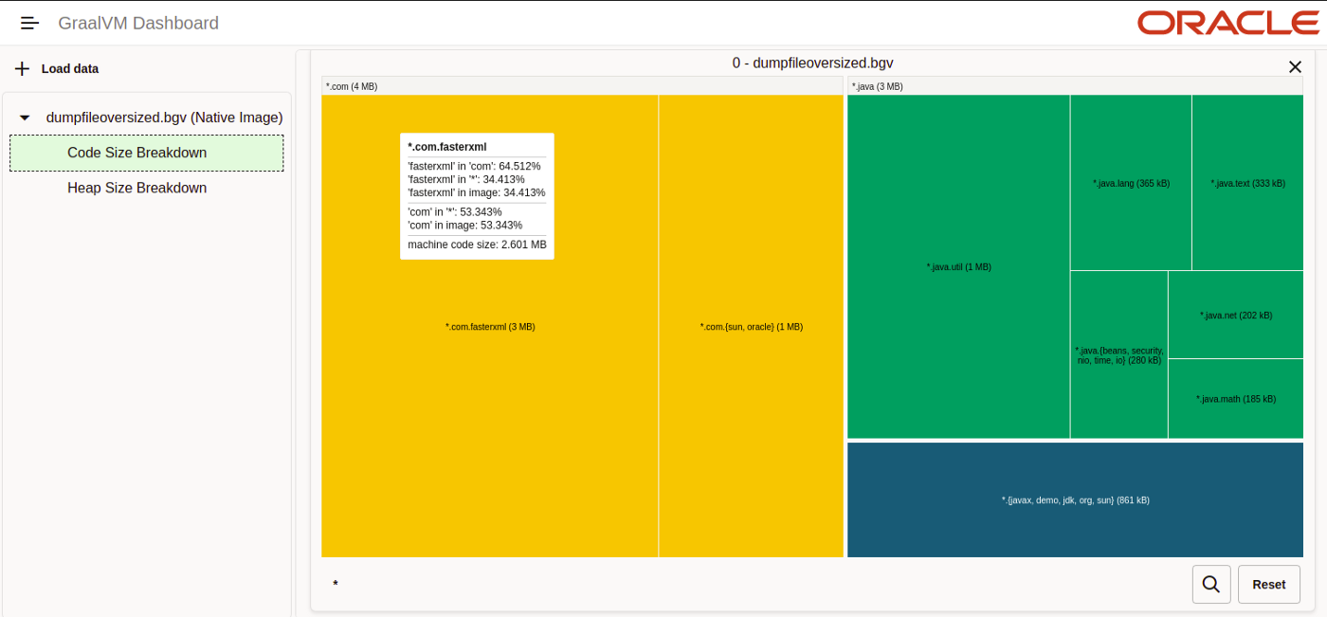
GraalVM Dashboard
Abychom se podívali dovnitř vygenerované Native image, je možné použít tento nástroj:
https://www.graalvm.org/dashboard/

Slide 20
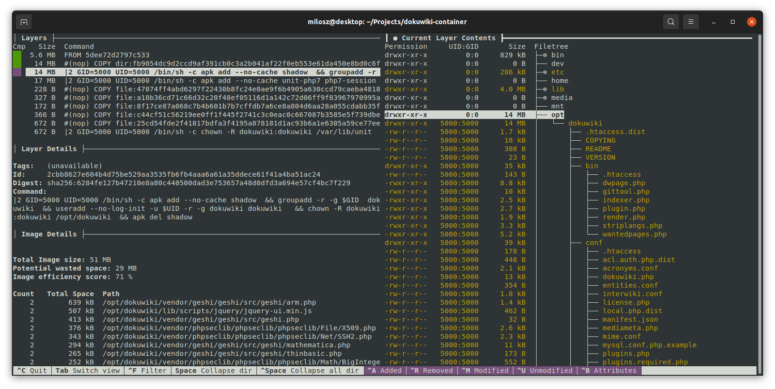
Dive
K tomu, abychom se podívali dovnitř vygenerované Docker image je možné použít aplikaci dive:
https://github.com/wagoodman/dive

Slide 21
GraalVM Native Support & Produkce
Problematické věci:
Metriky Actuatoru jsou hodně omezené, například neobsahují množství použité paměti
Problematický profiling. JFR (Java Flight Recorder) funguje omezeně:
https://www.graalvm.org/reference-manual/native-image/JFR/
Moje pozorování z jednoduchých microservis, které jsem předělal do Native:
Aplikace, co na Hotspot JVM “žrala” 200MB RAM s OpenJ9 “žere” 100MB RAM a jako Native Image “žere” 50MB RAM.
Response time se překvapivě snížil o 50% (u jedné aplikace se snížil z 60 ms na 30 ms)
Start je cca. 70 ms (relativně jednoduchá stateless microservice, která pracuje s databází)
Build time je brutální (na mém 4 roky starém NTB 6 minut, na mém 4 roky starém desktopu 3 minuty) a když se ladí něco co nefunguje, tak to sežere hrozně moc času. Na druhou stranu to je ale dobrý důvod pro pořízení lepšího hardware ;-)

Slide 22
Heap Size Tuning
Stačí spustit aplikaci tímto způsobem:
docker run -m 200m --rm -it -p 8080:8080 IMG_NAME -XX:+PrintGC -XX:+VerboseGC
A do konzole se budou vypisovat informace při každém provedení GC

Slide 23

The Future
Standardizace Native Image do OpenJDK: Project Leyden
Reachability metadata repository
https://github.com/oracle/graalvm-reachability-metadata
Repozitář metadat pro reflexi, proxy atd. pro různé projekty tak, abyste je nemuseli psát sami jako nyní
https://medium.com/graalvm/enhancing-3rd-party-library-support-in-graalvm-native-image-with-shared-metadata-9eeae1651da4

